Slide 1
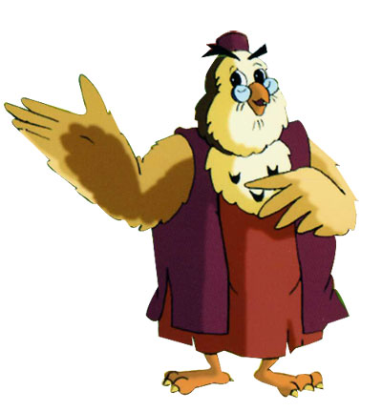
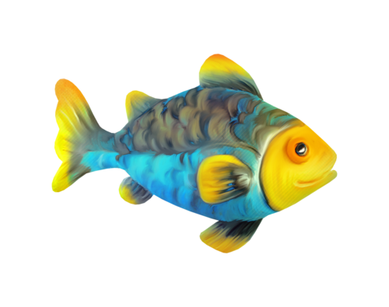
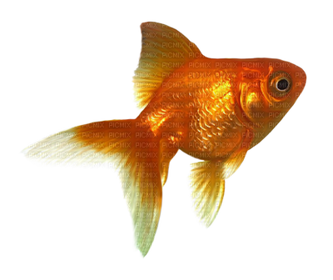

Slide 2
Здравствуйте, мои дорогие маленькие друзья! Сегодня
вы будете отгадывать загадки о рыбах. Выбирайте карточку с номером. Появится загадка. Отгадайте её, чтобы проверить себя -нажимайте на загадку.

Slide 3
1
12
2
11
3
10
4
5
6
7
8
9

Slide 4
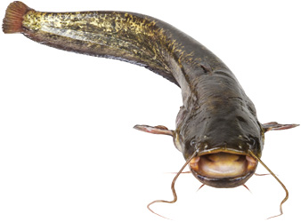
1
12
сом
Он в самом омуте живет,
Хозяин глубины.
Имеет он огромный рот,
А глазки чуть видны.
2
11
3
10
4
5
6
7
8
9

Slide 5
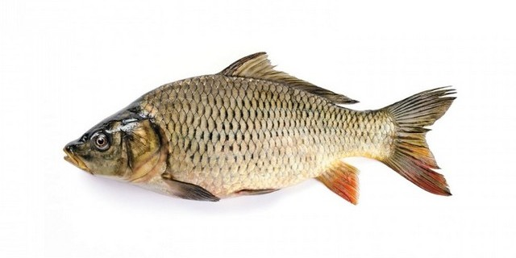
1
12
карп
Неспроста хвостом виляю
В толще сумрачной воды:
Я хвостом определяю
Вкус попавшейся еды.
2
11
3
10
4
5
6
7
8
9

Slide 6
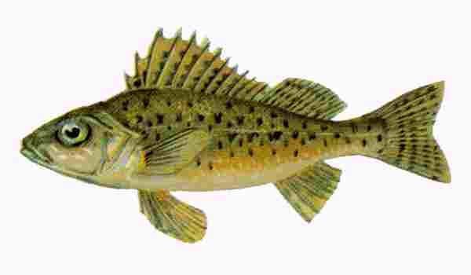
1
12
ёрш
Я живу в подводной тине,
Страшен с виду я небось:
Пасть да хвост, а между ними
Только игл колючих горсть.
2
11
3
10
4
5
6
7
8
9

Slide 7
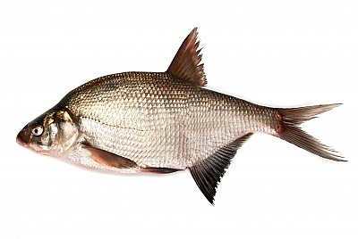
1
12
лещ
С серебристой чешуёй,
Не плотва.
Какой большой!
А копчёный – это вещь!
Догадались? Это -…
2
11
3
10
4
5
6
7
8
9

Slide 8
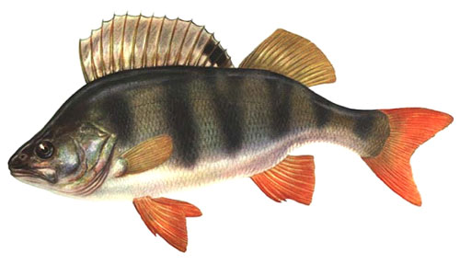
1
12
окунь
Рыба полосатая,
Хищная, опасная,
Ловит маленьких мальков,
Красный цвет у плавников!
2
11
3
10
4
5
6
7
8
9

Slide 9
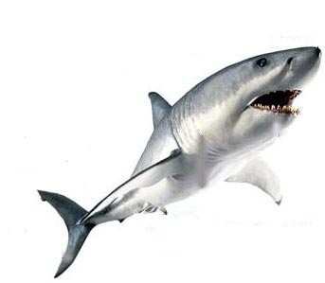
1
12
акула
И в морях, и в океанах Рыба страшная живёт: Пасть с ужасными зубами И большой-большой живот.
2
11
3
10
4
5
6
7
8
9

Slide 10
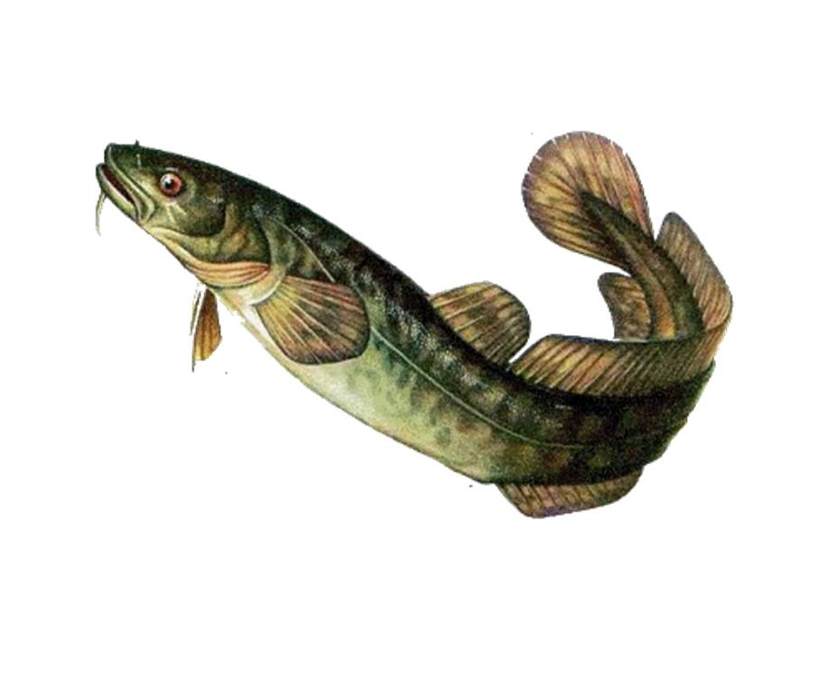
1
12
налим
Потеплеет - чуть не плачу:
По весне, с уходом льдин,
От воды прогретой прячусь
Только я из рыб один.
2
11
3
10
4
5
6
7
8
9

Slide 11
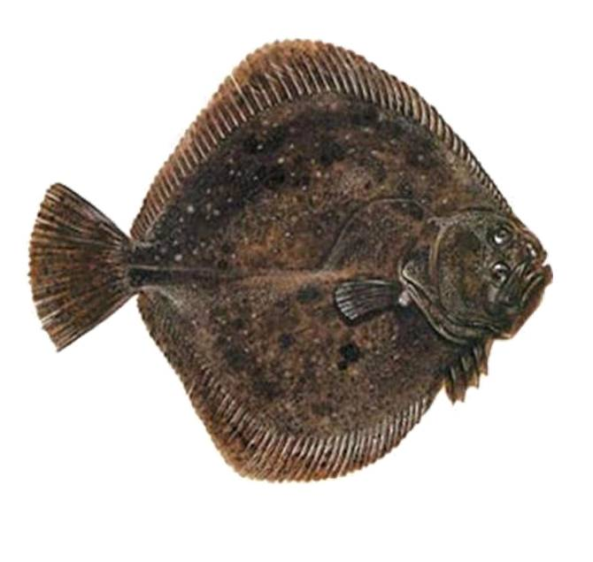
1
12
камбала
Вот так рыба – просто чудо! Очень плоская, как блюдо. Оба глаза на спине, И живёт на самом дне. Очень странные дела. Это рыба…
2
11
3
10
4
5
6
7
8
9

Slide 12
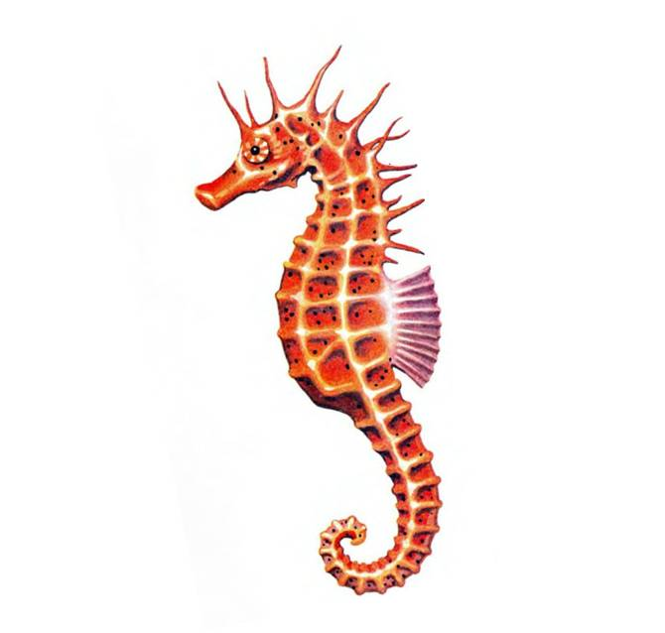
1
12
морской конёк
Что за дивная лошадка? Очень странные повадки: Конь не сеет и не пашет Под водой с рыбёшкой пляшет.
2
11
3
10
4
5
6
7
8
9

Slide 13
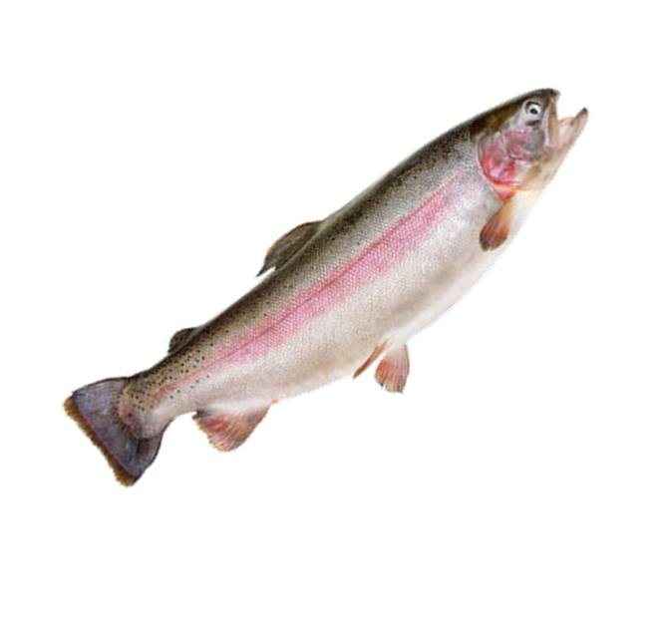
1
форель
12
Только я из рыб с успехом,
Как по лестнице, легко
По студёным горным рекам
Поднимаюсь высоко.
2
11
3
10
4
5
6
7
8
9

Slide 14
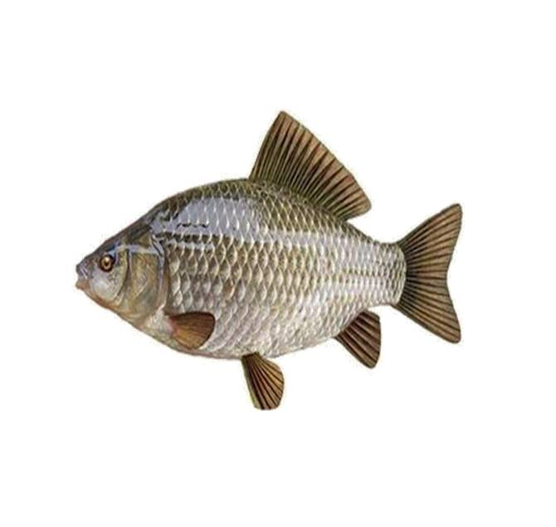
1
12
карась
От зубастой щуки скрылся,
В зарослях он притаился.
Выплыл с тины серебрясь…
Как его зовут? …
2
11
3
10
4
5
6
7
8
9

Slide 15
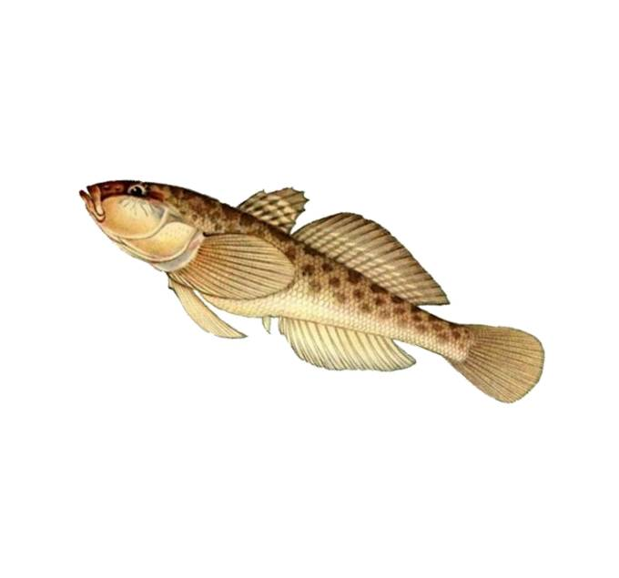
1
12
бычки
В мутной илистой воде
Встретишь в речке их везде.
Серенькие простачки
Рыбки с прозвищем…
2
11
3
10
4
5
6
7
8
9

Slide 16
Солнышко-http://images.crestock.com/5480000-5489999/5483009-2xs.jpg
Тётушка Сова- http://www.rebenok.com/file/86174/sova.jpg
Рыбки Красная рыбка Синяя рыбка
Фон
Загадки загадки
Сом
Карп
Ёрш
Лещ
Окунь
Акула
Налим
Камбала
Морской конёк
Форель
Карась
Бычки

